Slide 1
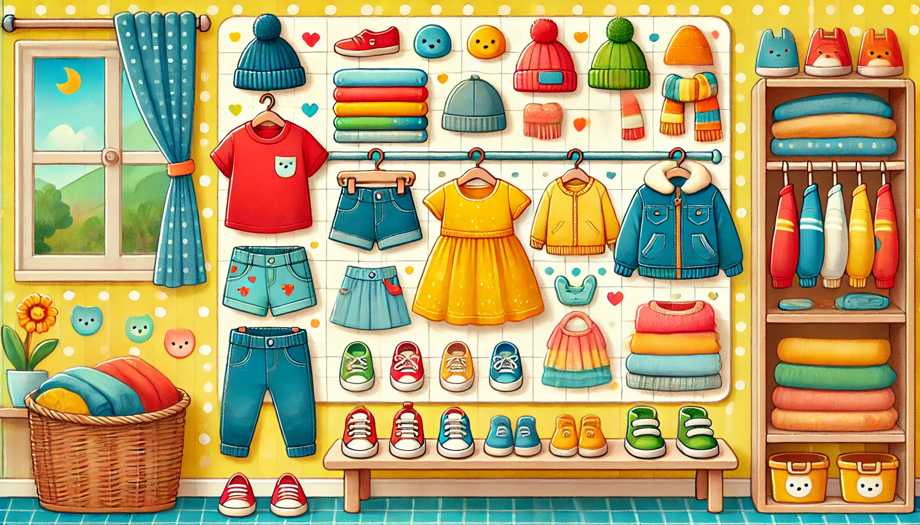
خزانة ملابسي
كتاب التلوين

Slide 2


تتبع وتلوين
خزانة ملابسي
فستان

Slide 3


تتبع وتلوين
خزانة ملابسي
تنورة

Slide 4
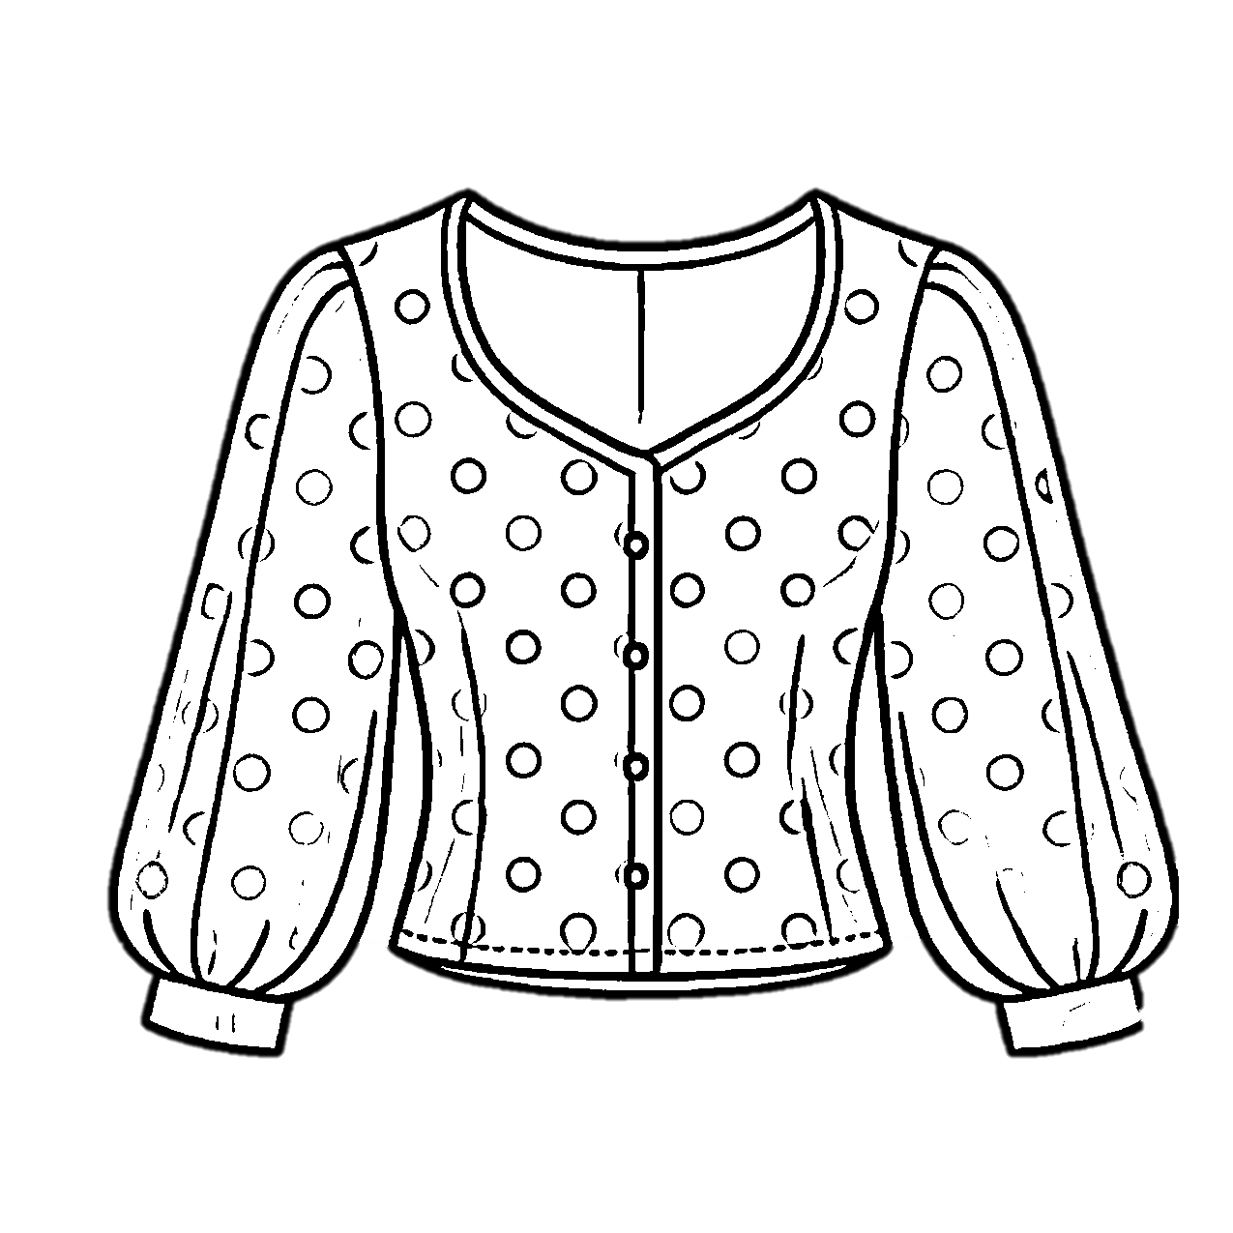
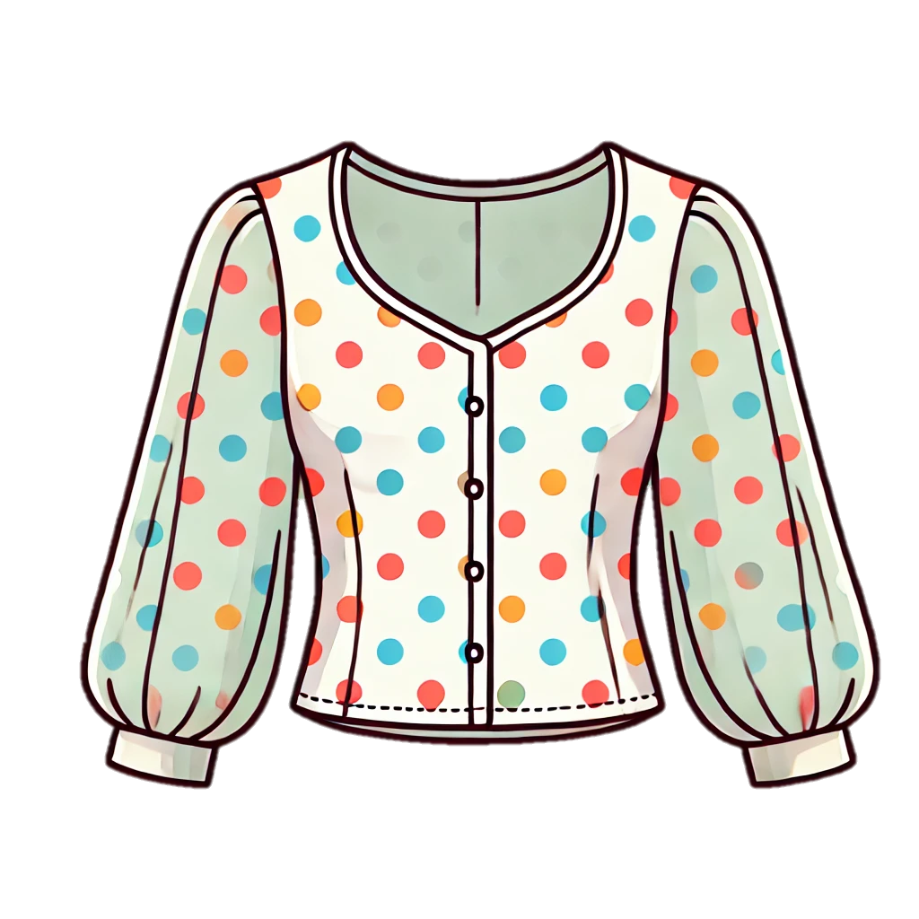
تتبع وتلوين
خزانة ملابسي
بلوزة

Slide 5


تتبع وتلوين
خزانة ملابسي
تي شيرت

Slide 6


تتبع وتلوين
خزانة ملابسي
قميص

Slide 7
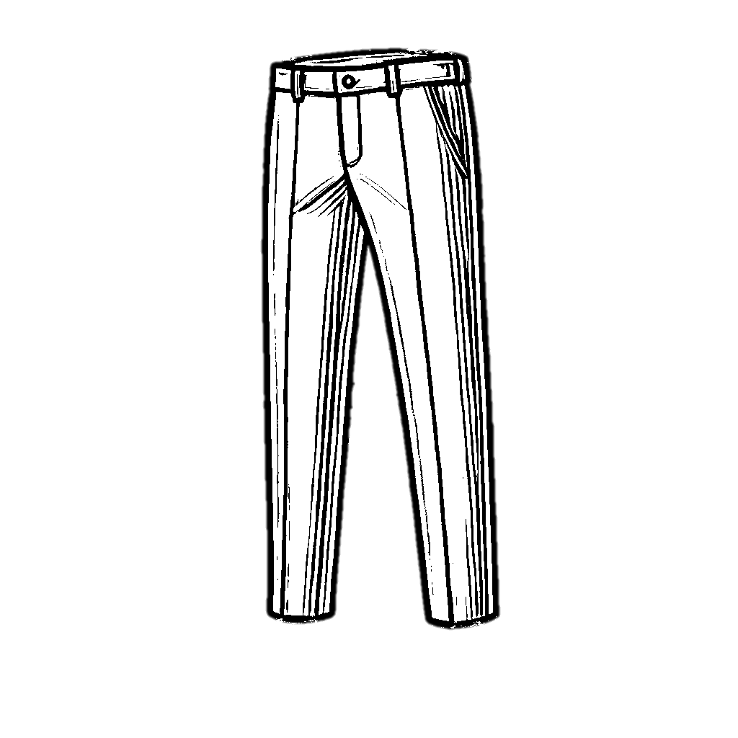
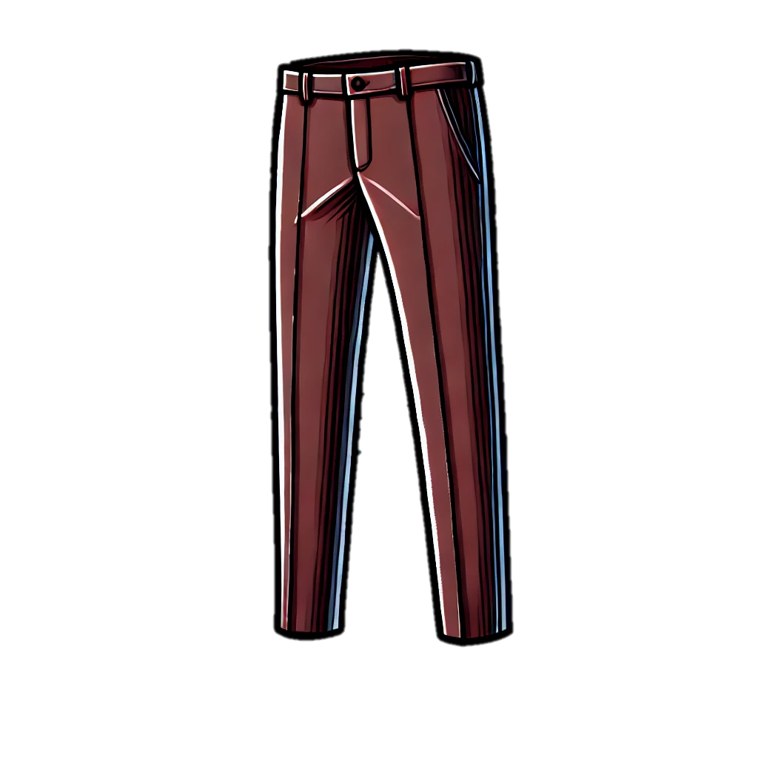
تتبع وتلوين
خزانة ملابسي
بنطلون

Slide 8
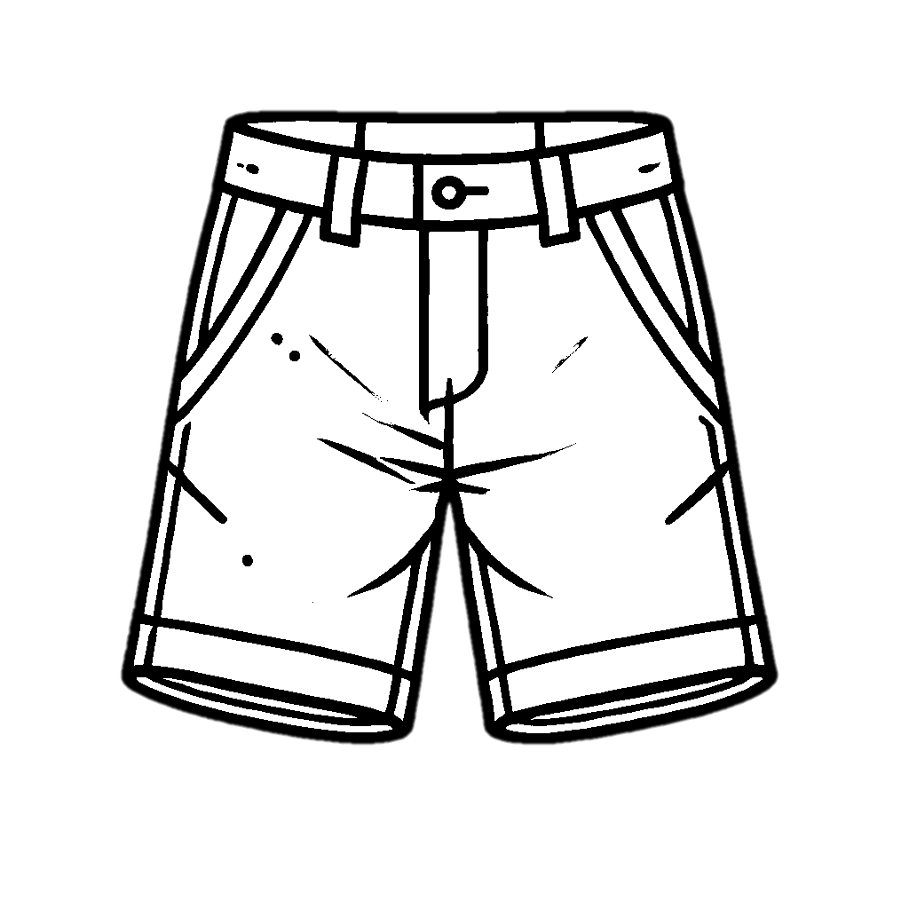

تتبع وتلوين
خزانة ملابسي
سروال قصير

Slide 9


تتبع وتلوين
خزانة ملابسي
جينز

Slide 10
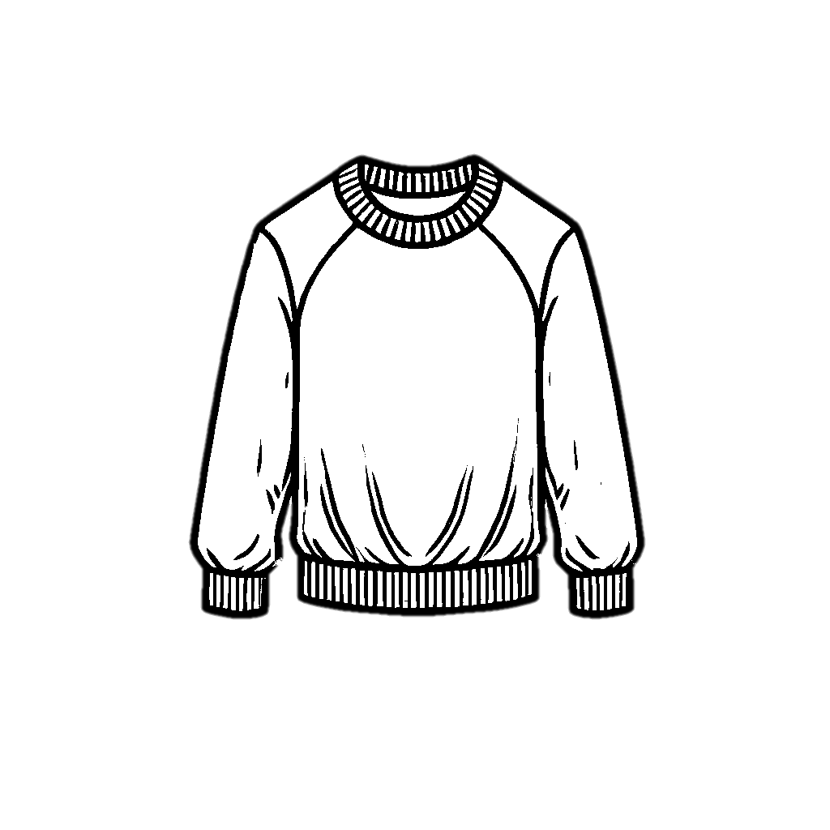
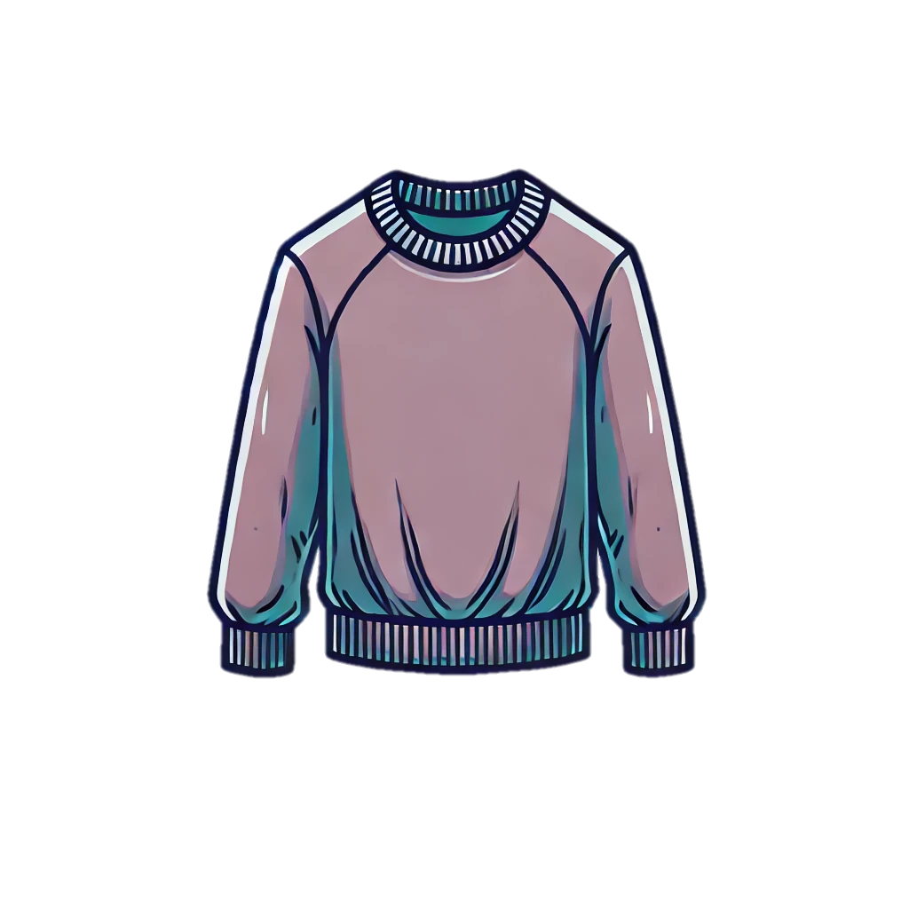
تتبع وتلوين
كنزة
خزانة ملابسي

Slide 11


تتبع وتلوين
سترة
خزانة ملابسي

Slide 12
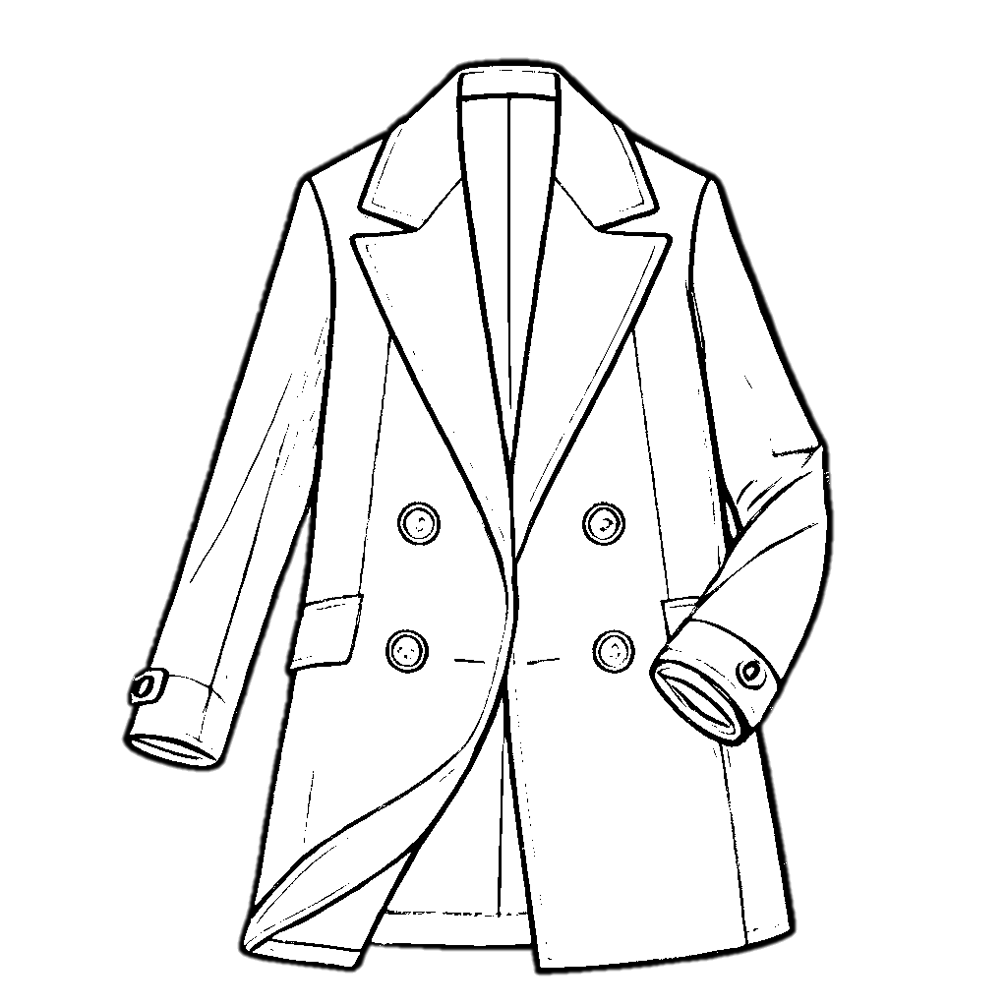

تتبع وتلوين
خزانة ملابسي
معطف

Slide 13
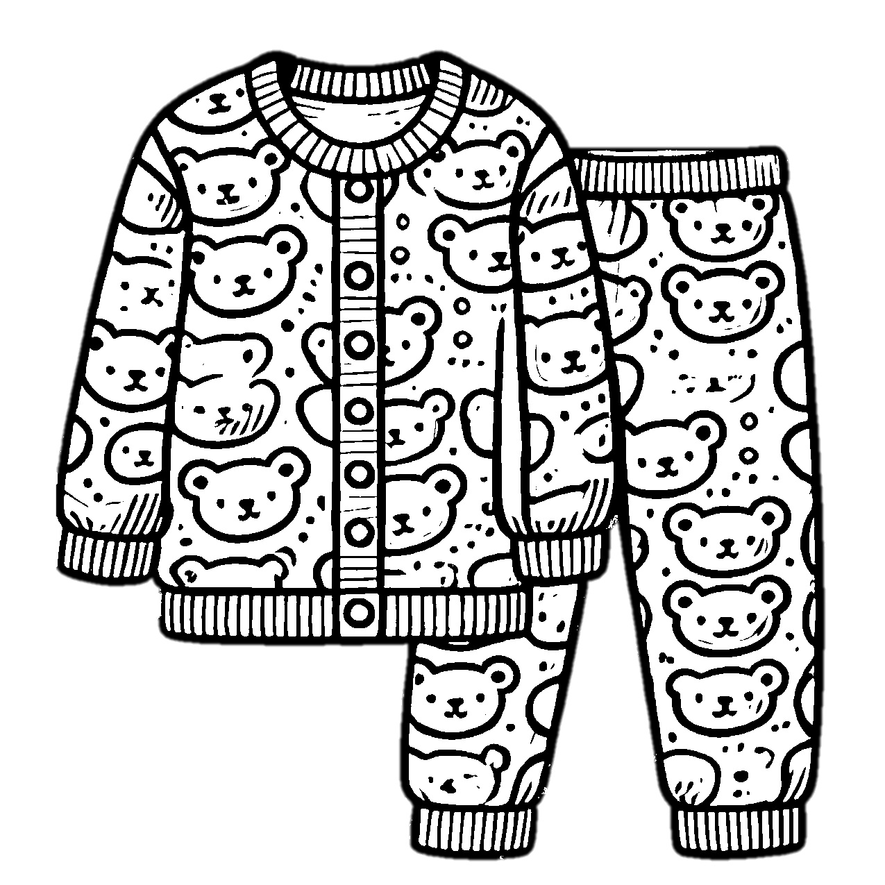
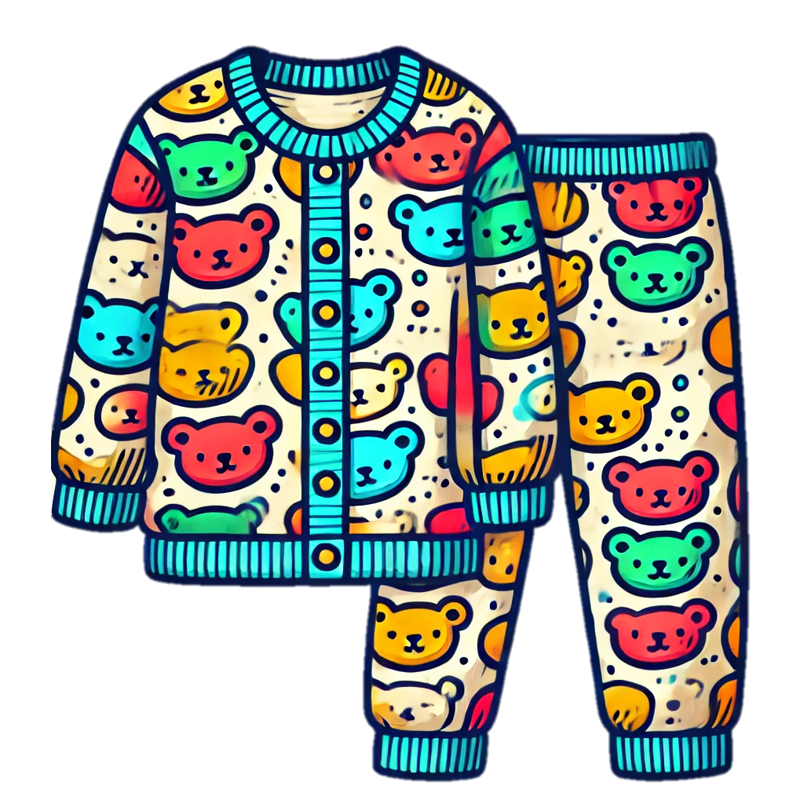
تتبع وتلوين
خزانة ملابسي
منامة

Slide 14


تتبع وتلوين
خزانة ملابسي
جوارب

Slide 15


تتبع وتلوين
خزانة ملابسي
فانيلا

Slide 16


تتبع وتلوين
خزانة ملابسي
سروال داخلي

